Slide 1

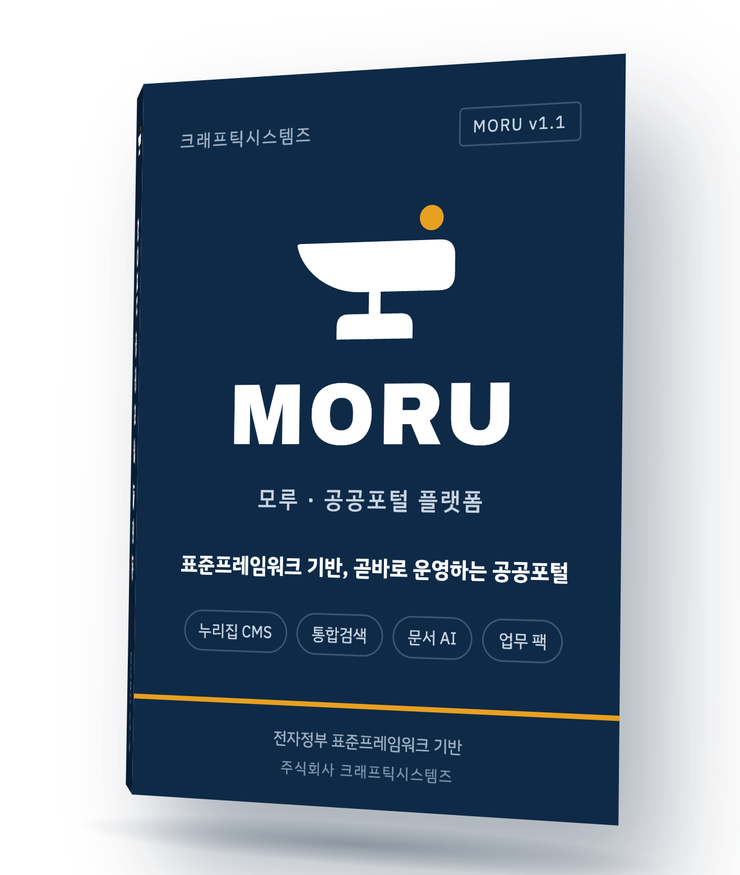
표준프레임워크 위에서 바로 시작하는 공공포털
전자정부 표준프레임워크 5.0으로 만든 누리집 CMS와 통합검색, 문서 AI, 위원회 업무 팩
MORU(모루) 공공포털 플랫폼 v1.1 · 주식회사 크래프틱시스템즈 · 2026년 6월 29일

Slide 2

01 한 장으로 보는 MORU
계정부터 문서 AI까지, 처음부터 들어 있습니다
MORU(모루)는 전자정부 표준프레임워크 5.0으로 만든 설치형 제품입니다. 계정과 권한, 게시판, 첨부, 표준사전, 배치, 콘텐츠, 통합검색, 문서 AI가 처음부터 들어 있습니다. 프레임워크만 받아 놓고 개발을 시작할 일이 없습니다. 설치한 뒤 관리 화면에서 기관명과 메뉴, 콘텐츠만 넣으면 그날로 누리집이 열립니다. 누리집 틀은 디지털정부서비스 UI/UX 가이드라인(KRDS)을 따릅니다.
20탭
7유형
4종
10형식
139·119건
100%
관리 화면 — 메뉴 설정부터 보안 점검까지
게시판 — 공지·FAQ·자료실·갤러리·Q&A·동영상·E-Book
DB — H2 · PostgreSQL · MariaDB · Oracle
문서 읽기 — HWP·HWPX·HML·PDF·DOCX 등
자동화 시험 core · ai, UI 시나리오 70건
표준사전 준수율 — 물리 컬럼 254개 기준
‘설치 0’ — 환경변수를 하나도 설정하지 않은 상태 ./deploy/run.sh 한 번으로 프로세스 세 개가 뜹니다. 로컬 DB는 H2 파일(PostgreSQL 모드), 색인은 SQLite + BM25, 형태소 분석은 Kiwi(pip)로 처리합니다. 도커도, 별도로 구매해야 하는 소프트웨어도 없습니다. 기관 요구가 있을 때만 어댑터를 환경변수로 켜면 됩니다.
MORU(모루) 공공포털 플랫폼 v1.1 · 주식회사 크래프틱시스템즈 · 2026-06-29
2

Slide 3
02 배경
표준프레임워크는 뼈대일 뿐, 살은 사업마다 다시 붙였습니다
표준프레임워크는 말 그대로 프레임워크이며, 그대로 쓸 수 있는 제품이 아닙니다. 그래서 사업마다 계정과 권한, 게시판, 첨부파일, 표준사전, 배치를 처음부터 다시 만들어 왔습니다. MORU는 그 일을 미리 해 둔 제품입니다.
사업마다 다시 만들던 것
MORU에 이미 들어 있는 것
• 계정·인증 · 권한(역할) · 조직·사용자
• 게시판 엔진 · 첨부파일 검사
• 코드 · 표준사전 · 배치 · 감사로그
• 메뉴 · 콘텐츠 검수 · 회원 · 다국어
• 통합검색 · 문서 AI
기능 블록 25개 + v1.0 추가 4개 + 업무 팩 1종
core 10 · portal 10 · ai 5 · 게시판 7유형 · 관리자 20탭 · 위원회 팩
이름은 대장간에서 달군 쇠를 올려놓고 두드리는 받침쇠 ‘모루’에서 따왔습니다. 기관마다 이 받침 위에서 제 누리집을 벼려 갑니다.
MORU(모루) 공공포털 플랫폼 v1.1 · 주식회사 크래프틱시스템즈 · 2026-06-29
3

Slide 4
03 구성
프로세스 셋, 바깥 제품은 어댑터로 붙입니다
MORU portal :3000
MORU core :8080
MORU ai :8800 (선택)
Next.js · TypeScript
전자정부 표준프레임워크 5.0
FastAPI — 검색·벡터·LLM 어댑터
누리집 · 검색 · 문서 AI · 관리자
CSP nonce · DOMPurify
정부24와 같은 KRDS 틀
Spring Boot 3.5 · Tomcat 10 · Java 17
MyBatis · Flyway · 계정·권한·게시판
콘텐츠·표준사전·감사로그·배치·알림
/api/ai/** 는 사이드카 프록시
색인 SQLite+BM25 → OpenSearch
벡터 미사용 → pgvector · kNN
LLM 미사용 → Ollama · vLLM · OpenAI 규격
형태소 Kiwi → Nori
사이드카를 끈 상태에서도 core와 portal은 정상 동작합니다. 화살표 왼쪽이 기본값, 오른쪽은 기관 요구가 있을 때 켜는 어댑터입니다.
DB — 기본 PostgreSQL · 로컬 H2
어댑터 MariaDB · Oracle/Tibero
MORU(모루) 공공포털 플랫폼 v1.1 · 주식회사 크래프틱시스템즈 · 2026-06-29
4

Slide 5
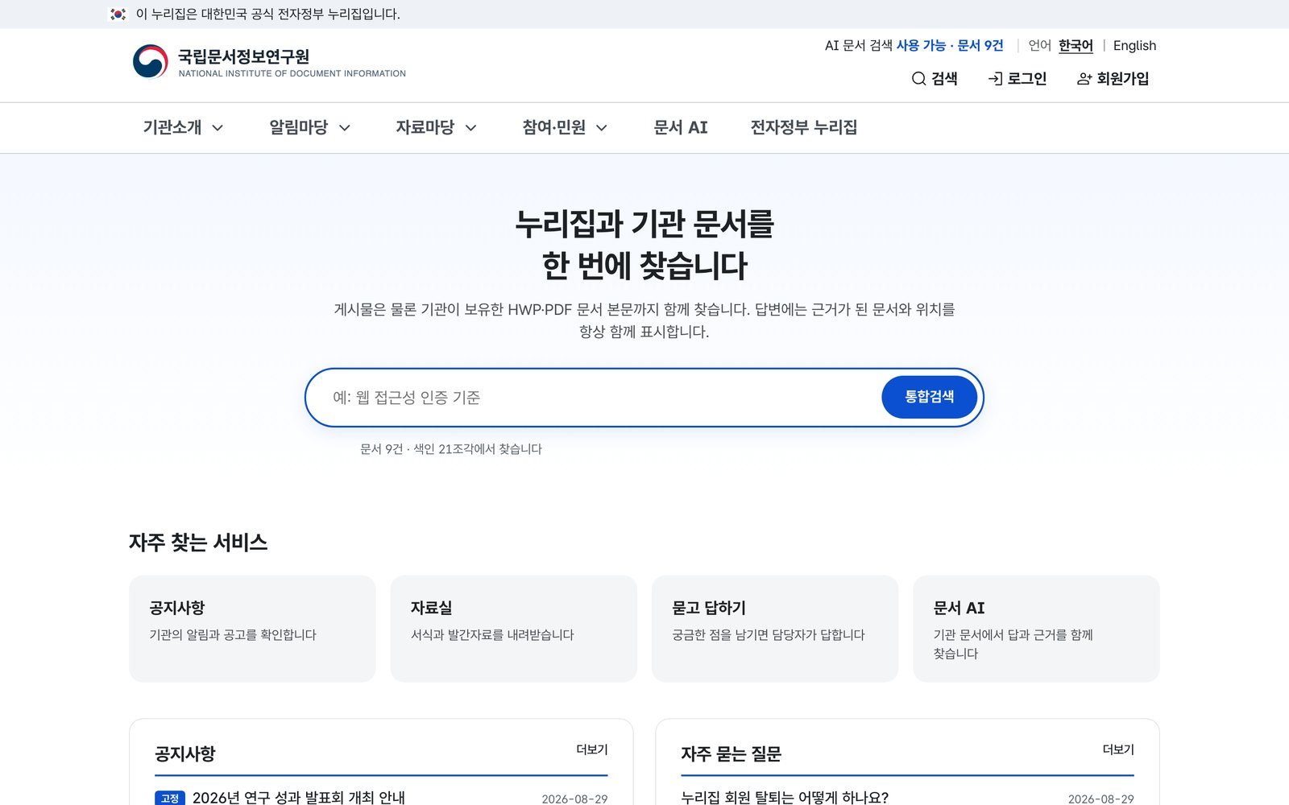
04 누리집
정부24처럼 생긴 누리집 — 기관명과 메뉴, 콘텐츠만 넣으면 열립니다
• KRDS 틀 — 마스트헤드 · 정부24와 같은 상단과 주메뉴 · 푸터. 하위 페이지는 현재 경로 + 왼쪽 메뉴
• 기관명, 문구, 테마 색, 레이아웃은 ‘사이트·템플릿’ 탭에서 관리하는 데이터입니다
• 빈 DB에도 기관 초기 팩(게시판 7종 · 표준 메뉴 18 · 정책 페이지 8종)이 먼저 들어가 첫 기동부터 누리집이 열립니다
• 상단 검색창에서 게시물과 기관 문서 본문을 한 번에 검색합니다
• 한국어 · 영어 전 페이지 지원
MORU(모루) 공공포털 플랫폼 v1.1 · 주식회사 크래프틱시스템즈 · 2026-06-29
5

Slide 6
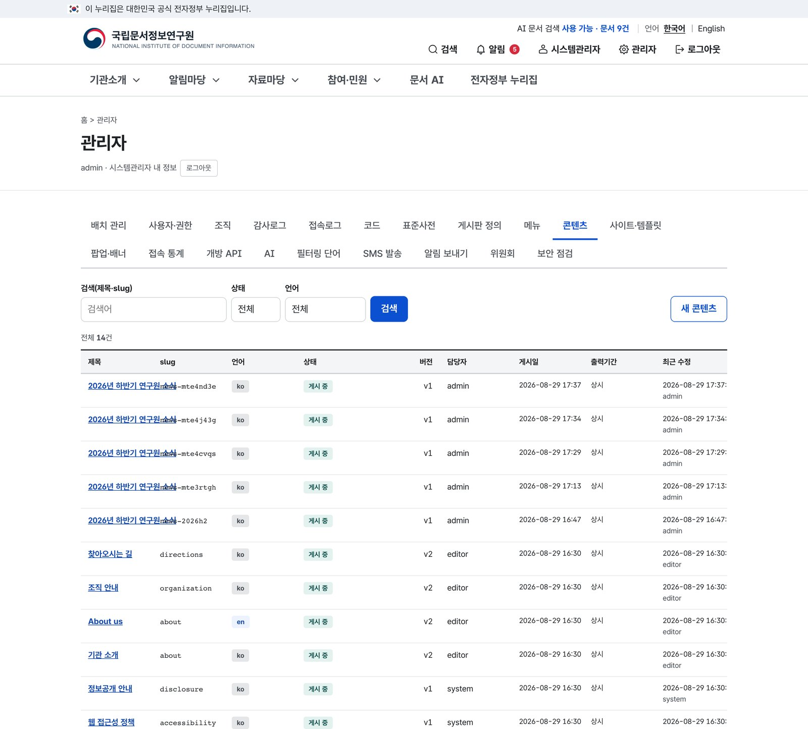
05 누리집 CMS
메뉴도 콘텐츠도 게시판도, 코드 고치지 않고 관리 화면에서 바꿉니다
메뉴 · IA | 2단계 트리 구조. 기기별·역할별 노출 설정, 담당자 지정, 순서·위치 변경
콘텐츠 | 편집기 → 승인 요청 → 게시/반려 → 보관. 저장할 때마다 버전이 남고 되돌릴 수 있습니다
게시판 7유형 | 공지 · FAQ · 자료실 · 포토갤러리 · 묻고 답하기 · 동영상 · E-Book
첨부파일 | 확장자 · MIME · 파일 시그니처 3중 검사. ClamAV 연계
회원 | 가입 · 약관 동의 이력 · 내 정보 · 비밀번호 재설정 · 탈퇴 · 본인확인 연계점
다국어 | 한국어 · 영어. 콘텐츠는 언어별 행, 메뉴·문구는 번역 표
알림 · 개방 API | 포털 알림 · 메일 · SMS(log·http·sens·db) / X-API-Key · 일일 한도 · OpenAPI 3.0
MORU(모루) 공공포털 플랫폼 v1.1 · 주식회사 크래프틱시스템즈 · 2026-06-29
6
관리자 → 콘텐츠 — 언어(ko/en), 상태(초안·게시 중·보관), 버전, 담당자, 게시일, 출력 기간을 한 줄에 표시합니다.

Slide 7
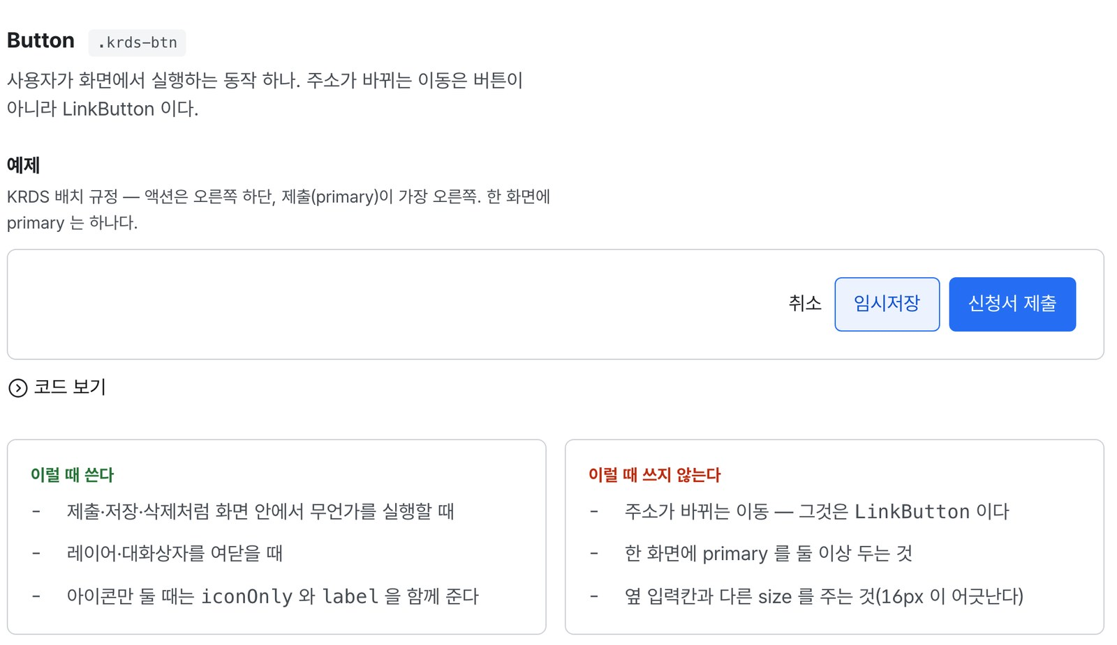
06 화면 컴포넌트 — KRDS React 45종
화면마다 새로 짜지 않고, 컴포넌트 45종으로 조립합니다
컴포넌트 45종 | 누리집 틀 9 · 입력 10 · 자료 5 · 상태 9 · 겹침 4 · 펼침 4 · 그 밖에 4
조립 | 누리집과 관리 화면을 모두 이 컴포넌트로 조립합니다. portal 안에서 컴포넌트를 가져다 쓰는 자리가 82곳입니다
보충 13종 | 드로어 · 토스트 · 콤보박스 · 컨텍스트 메뉴 · 정렬되는 데이터 표 — KRDS 킷이 다루지 않는 업무 화면용 컴포넌트를 토큰만으로 채웠습니다
관리 화면 11개 | ‘등록’을 누르면 입력칸이 10개가 넘는 화면은 화면 자체가 바뀌고 그보다 적으면 모달이 열립니다. 주소가 함께 바뀌므로 새로 고쳐도 내용이 남습니다
서버 렌더 | 45종 가운데 31종은 서버에서 그려, 첫 화면이 자바스크립트를 기다리지 않습니다
접근성 | 건너뛰기 링크 · 키보드 조작 · 표 caption · 폼 label 을 화면마다 따로 붙이지 않아도 됩니다. axe-core 로 공개 · 관리 화면 26면 점검
따로 공개 | moru-krds-react — MIT. npm i krds-uiux moru-krds-react. 프레임워크에 닿는 자리는 lib/link.tsx 하나
컴포넌트 문서 화면 — 제품 안 /ui 에 있습니다. 컴포넌트마다 한 줄 설명과 예제, 코드, ‘이럴 때 쓴다 · 이럴 때 쓰지 않는다’, 변형, 속성 표를 적어 두었습니다.
MORU(모루) 공공포털 플랫폼 v1.1 · 주식회사 크래프틱시스템즈 · 2026-06-29
7

Slide 8
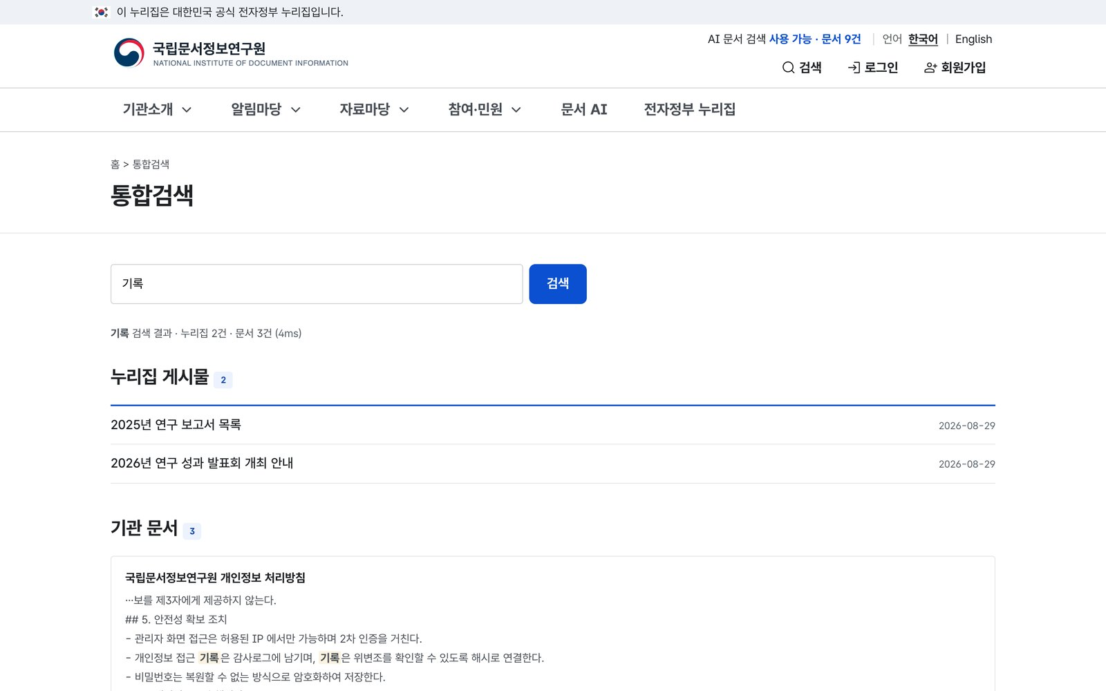
07 통합검색
HWP를 읽고, 게시물과 기관 문서 본문을 한 번에 검색합니다
HWP 세 가지 형식을 외부 라이브러리 없이 읽습니다
HWP 5.0(OLE), HWPX(ZIP+XML), HWPML(XML) 세 형식을 읽으며, 확장자보다 파일 내용(매직바이트)을 먼저 확인합니다. 공공 문서에는 확장자가 .hwp이지만 실제 내용은 HWPML인 파일, .hwpx이지만 OLE 형식인 파일, .txt 확장자를 가진 HWPX 파일까지 실제로 존재합니다. 이 밖에 PDF, DOCX, XLSX, CSV, TXT, MD, JSON 파일도 읽을 수 있습니다.
• 기본 색인 SQLite + BM25 — 별도 검색엔진 없이 동작
• OpenSearch(nori) · Elasticsearch 어댑터로 전환 가능
• 표준용어 사전을 검색엔진 사용자 사전으로 공유
통합검색 — 시연 데이터(가상 기관 ‘국립문서정보연구원’) 문서 9건 · 조각 21개에서 ‘기록’ 검색에 4ms가 걸렸습니다. 찾은 말은 본문 발췌에서 노란색으로 짚어 줍니다.
MORU(모루) 공공포털 플랫폼 v1.1 · 주식회사 크래프틱시스템즈 · 2026-06-29
8

Slide 9
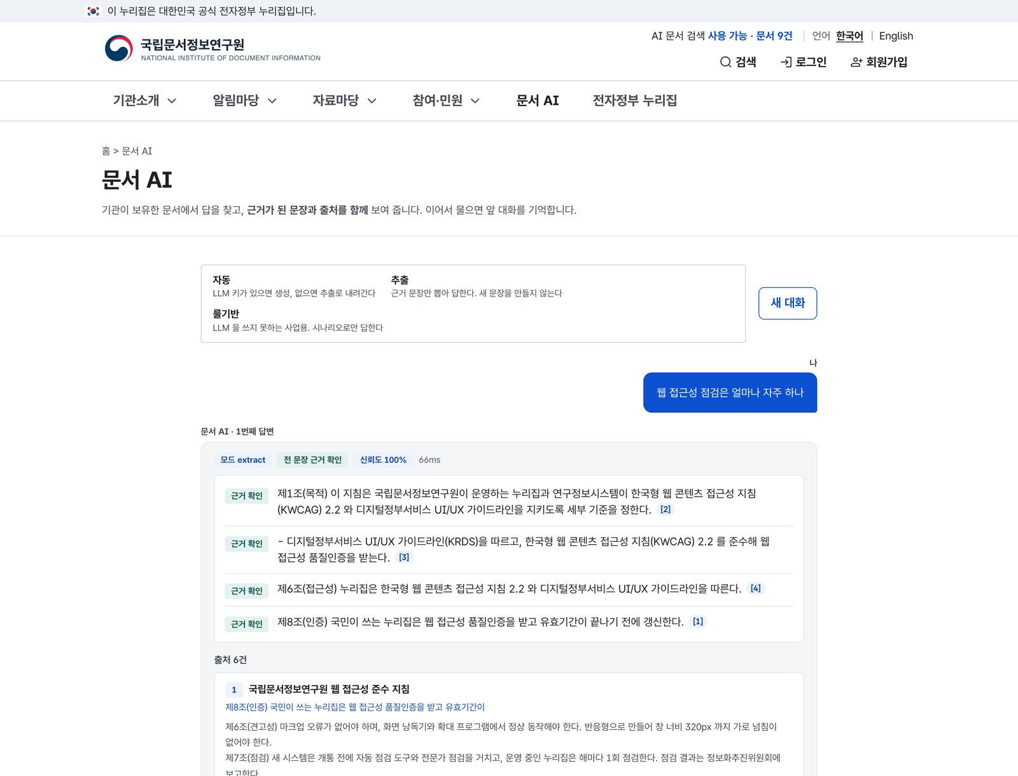
08 문서 AI
답변 문장마다 근거를 붙이며, LLM은 끌 수 있습니다
답변의 각 문장은 검색된 문서 조각과 대조해 ⟦근거 확인⟧, ⟦부분 확인⟧, ⟦근거 없음⟧으로 표시합니다. 숫자, 부정어, 기관명이 출처와 다르면 ⟦부분 확인⟧으로 판정합니다.
자동 auto | LLM 키가 있으면 생성 방식으로, 없으면 추출 방식으로 자동 전환합니다.
추출 extract | 근거 문장만 뽑아서 답합니다. 새로운 문장은 생성하지 않습니다.
룰 기반 rule | 관리자가 등록한 시나리오로만 답합니다 — LLM 사용이 금지된 사업에 적합합니다.
• AI 게이트웨이(core 내장) — 개인정보 마스킹 · 일일 쿼터 · 서킷브레이커 · DMZ 중계
• 포털은 사이드카를 직접 호출하지 않습니다 — core 프록시의 /api/ai/chat만 개방
문서 AI — LLM 키가 없는 상태(모드 extract)입니다. 답변 문장마다 ⟦근거 확인⟧ 표시와 출처 번호 [1]·[2]가 붙습니다. 신뢰도 100% · 54ms.
MORU(모루) 공공포털 플랫폼 v1.1 · 주식회사 크래프틱시스템즈 · 2026-06-29
9

Slide 10
09 기본값과 어댑터
기본값으로 바로 동작하고, 기관 요구가 있을 때만 어댑터를 켭니다
층 | 기본 (설치 0) | 어댑터 (환경변수로 켜기)
DB | PostgreSQL (운영) · H2 (로컬) | MariaDB · Oracle/Tibero — Flyway 벤더 폴더 + MyBatis databaseId
색인 | SQLite + BM25 | OpenSearch(nori) · Elasticsearch — MORU_SEARCH_BACKEND
벡터 | 사용하지 않음 | pgvector · sqlite-vec · OpenSearch kNN — MORU_VECTOR_STORE
임베딩 | — | /v1/embeddings 규격(Ollama · vLLM · OpenAI). 실측 모델 bge-m3
LLM | 사용하지 않음 (추출 모드) | OpenAI 호환 엔드포인트 — MORU_LLM_API_KEY
형태소 | Kiwi(사이드카) | Nori(엔진). 표준용어 사전을 양쪽 사용자 사전으로 공유
SMS | log(기록만) | http(기관 REST) · sens(네이버 클라우드) · db(문자 서버 발송 테이블)
벡터 검색을 켜면 BM25 결과와 RRF 방식으로 결합한 하이브리드 검색으로 동작합니다. LLM 사용이 금지된 사업에서는 벡터 검색까지 끄고 BM25만 유지할 수 있습니다.
MORU(모루) 공공포털 플랫폼 v1.1 · 주식회사 크래프틱시스템즈 · 2026-06-29
10

Slide 11
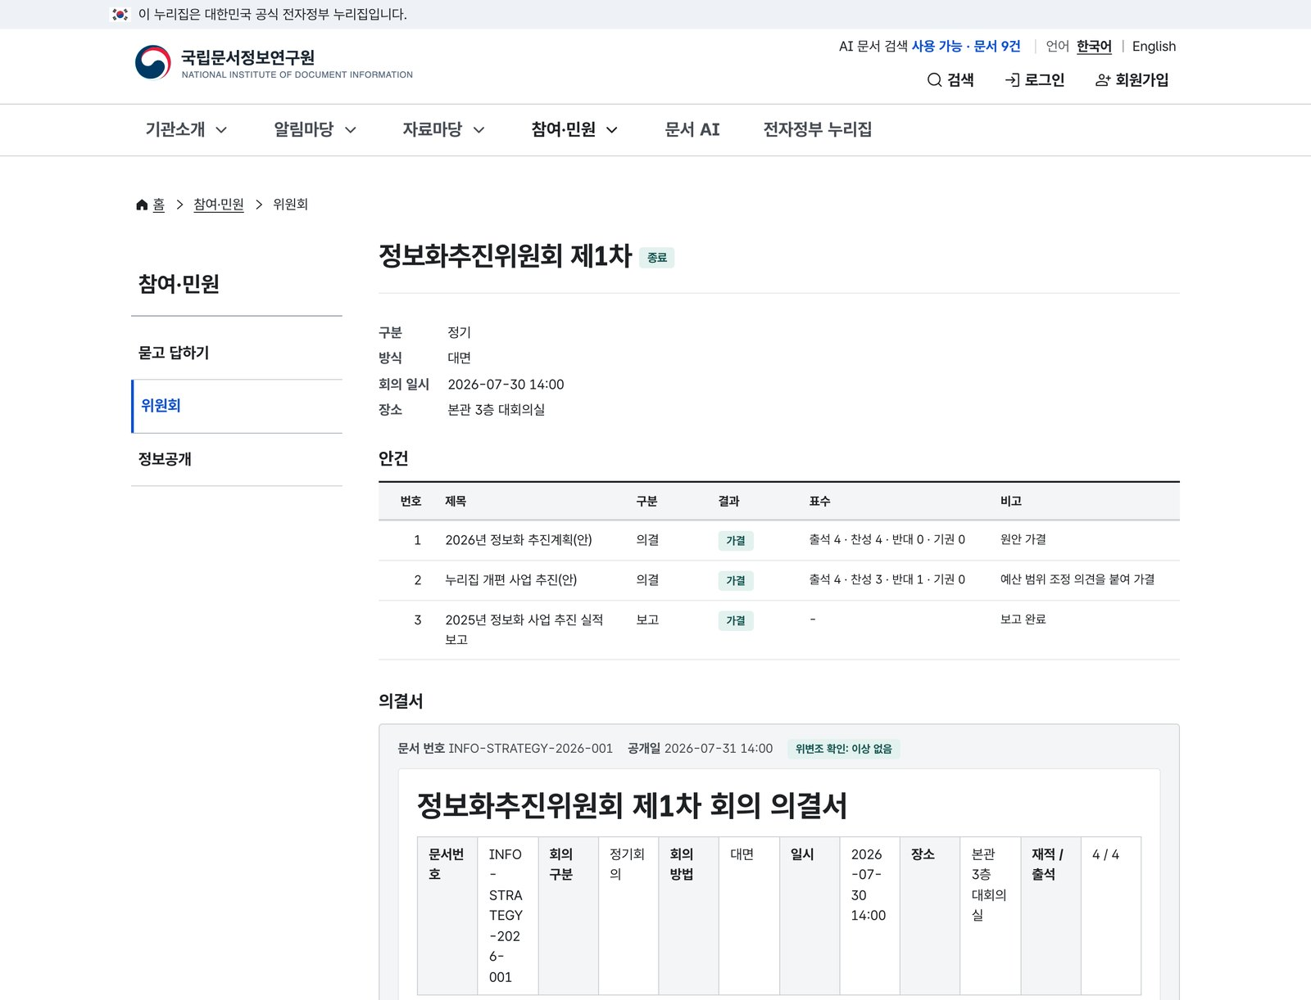
10 업무 팩 1 — 위원회 회의 · 안건 · 의결
위원회를 게시판이 아니라 규칙이 있는 업무로 다룹니다
정족수 | 출석 정족수는 재적 대비 비율, 의결 정족수는 출석 대비 비율로 계산합니다.
법정기한 | 소집 통지는 회의 7일 전, 안건 송부는 회의 3일 전까지. 넘기면 차단하지 않고 ‘지연’으로 표시합니다.
가부동수 | 부결, 위원장 결정, 보류 중 하나를 위원회 규정에 따라 정합니다.
서면의결 | 응답 정족수와 찬성 정족수를 각각 계산하는 이중 정족수. 위원은 위원 포털에서 표결합니다.
의결서 | 문서 번호를 부여하고 본문 해시를 저장. 공개 페이지를 열 때마다 해시를 다시 계산해 ⟦이상 없음⟧ 또는 ⟦변조 의심⟧을 표시합니다.
화면 | 관리 탭 1면 · 공개 3면 · 위원 2면 · 한국어/영어
시험 12건이 H2 · PostgreSQL · MariaDB · 실제 Oracle 환경에서 모두 통과했습니다. 다음 팩 후보 — 디지털 아카이브.
공개 페이지 — 정보화추진위원회 제1차 — 안건 3건의 결과·표수, 문서 번호 INFO-STRATEGY-2026-001 의결서, ⟦위변조 확인: 이상 없음⟧.
MORU(모루) 공공포털 플랫폼 v1.1 · 주식회사 크래프틱시스템즈 · 2026-06-29
11

Slide 12
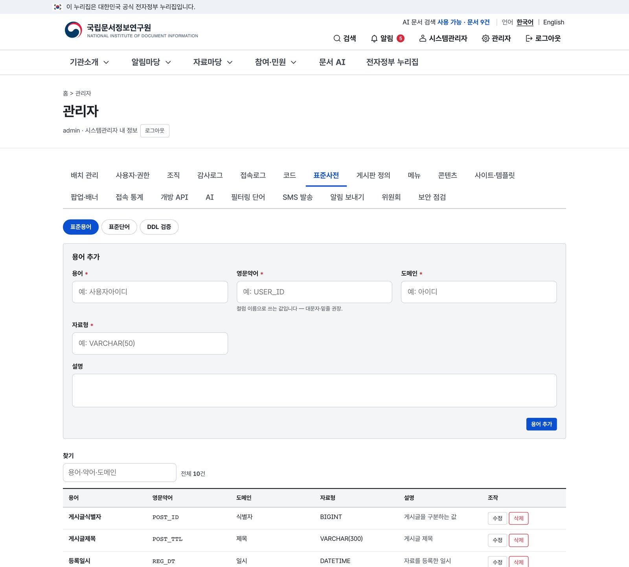
11 관리자 화면 20탭
운영에 쓸 화면이 처음부터 다 들어 있습니다
배치 관리
사용자·권한
조직
감사로그
접속로그
코드
표준사전
게시판 정의
메뉴
콘텐츠
사이트·템플릿
팝업·배너
접속 통계
개방 API
AI
필터링 단어
SMS 발송
알림 보내기
위원회
보안 점검
표준사전 — 행정안전부 공통표준단어로 지은 물리 컬럼 254개. 관리자 → 표준사전 → ‘MORU 스키마 준수율’에서 스키마 전체를 검사합니다(v1.1은 100%). 기관의 CREATE TABLE 문을 붙여 넣으면 컬럼명을 단어·약어 단위로 분리해 준수 여부를 판정하고 대안 이름을 제시합니다.
역할 — 콘텐츠 탭은 EDITOR(콘텐츠담당자)부터, 보안 점검은 ADMIN만, 나머지는 MANAGER 이상이 씁니다.
MORU(모루) 공공포털 플랫폼 v1.1 · 주식회사 크래프틱시스템즈 · 2026-06-29
12

Slide 13
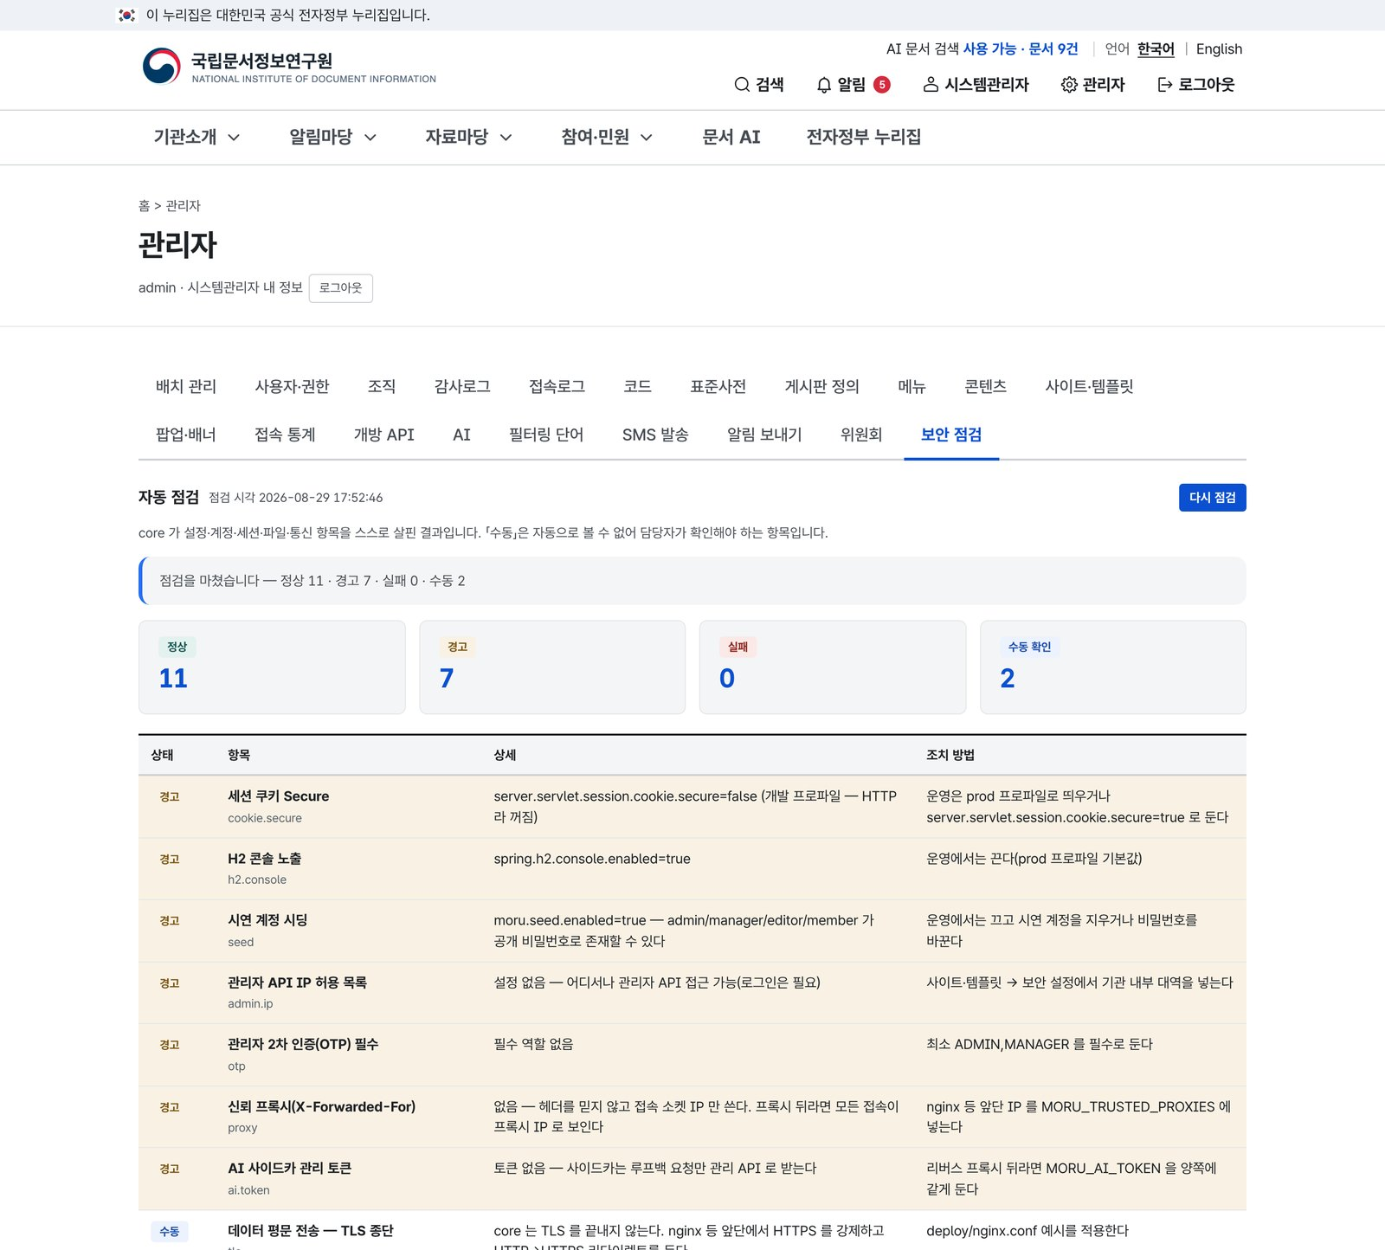
12 보안 · 운영
설정값만 보고 넘기지 않고, 자기 자신에게 요청을 보내 잽니다
CSRF | 토큰 없는 POST 요청이 403으로 거부되는지 확인
비밀번호 정책 | 취약한 비밀번호가 400으로 거부되는지 확인
보안 헤더 | 응답에 보안 헤더가 실제로 포함되는지 확인
오류 노출 | 500 응답에 스택트레이스가 노출되지 않는지 확인
CORS | 허용되지 않은 오리진이 거부되는지 확인
• 감사로그 해시 체인 — 수정·삭제하면 그 지점부터 검증이 실패. 하루 1회 배치가 검증
• 관리자 접근통제 — 허용 IP·CIDR 목록, RFC 6238 TOTP 2차 인증을 역할별 필수 지정
• 업로드 — 3중 검사 + ClamAV INSTREAM. 데몬이 멈추면 409로 차단(fail-closed)
• 블랙박스 점검 deploy/security-check.sh — 행안부 웹 취약점 기준 24개 항목
• 배포물 — run/stop/backup/restore/healthcheck · systemd 유닛 3개 · nginx TLS 설정 · 매뉴얼 3종
MORU(모루) 공공포털 플랫폼 v1.1 · 주식회사 크래프틱시스템즈 · 2026-06-29
13
보안 점검 — 항목마다 상태와 상세, 조치 방법을 함께 보여 줍니다. 개발 프로파일이므로 ‘세션 쿠키 Secure’ 항목이 경고로 표시된 상태입니다.

Slide 14
13 실행환경
전자정부 표준프레임워크 5.0 — 정확히 알아야 할 사실
실행환경 | org.egovframe.rte 5.0.0(egovframe-rte-*) — MVC · 데이터접근 · 공통기반
서비스 | 모든 서비스는 EgovAbstractServiceImpl을 상속받습니다.
데이터접근 | 실행환경 @EgovMapper 스캐너가 등록하는 MyBatis 매퍼 — resources/egovframework/mapper/*_SQL.xml
스키마 | Flyway V1~V12가 빈 DB에 테이블 36개를 생성합니다. 벤더별 SQL 폴더 4종(h2·postgresql·mariadb·oracle) 제공
벤더 차이 | 공통 SQL 1종을 기준으로, 벤더마다 달라지는 문장만 MyBatis databaseId로 재정의합니다.
WAS | Spring Boot 3.5 내장 Tomcat 10 · Java 17 · Maven
5.0 실행환경은 공식 Maven 저장소에 없습니다 5.0은 Spring Framework 6.2와 jakarta 서블릿 6.0 세대이므로 내장 WAS는 Tomcat 10입니다. 공식 Maven 저장소(maven.egovframe.go.kr)에는 5.0이 올라와 있지 않아(2026-08-29 확인), MORU는 GitHub 공개 소스(v5.0.1-FINAL)를 빌드해 함께 배포합니다. 발주 문서에 ‘표준프레임워크 4.3’이 명시되어 있다면, 착수 시점에 5.0 상향을 발주기관 승인으로 확정합니다.
MORU(모루) 공공포털 플랫폼 v1.1 · 주식회사 크래프틱시스템즈 · 2026-06-29
14

Slide 15
14 도입 절차
빈 PostgreSQL 하나와 환경변수 여섯 개로 시작합니다
① 서버 | Java 17 · Python 3 · Node.js를 준비합니다. 인터넷이 차단된 망이면 core JAR · portal 빌드 · ai venv를 묶어 반입합니다.
② DB | 비어 있는 PostgreSQL DB(또는 MariaDB, Oracle) 하나를 준비하면 처음 실행할 때 Flyway가 테이블 36개를 만듭니다.
③ 환경변수 | 여섯 개만 설정하면 됩니다. 나머지는 기본값으로 동작합니다.
④ 등록 · 확인 | deploy/install.sh로 systemd에 등록한 뒤 healthcheck.sh 실행 → 첫 관리자로 로그인 → ‘보안 점검’ 탭에서 실패 0건을 확인합니다.
SPRING_PROFILES_ACTIVE=prod
MORU_DB_URL=jdbc:postgresql://<host>:5432/moru
MORU_DB_USER=… MORU_DB_PASSWORD=…
MORU_AI_TOKEN=… # 사이드카 토큰
MORU_INGEST_ROOTS=/data/docs # 색인 폴더
MORU_ADMIN_ID=… MORU_ADMIN_PASSWORD=…
도입 형태
• 기관 서버 설치형 — 프로세스 세 개를 한 대에 모아도 되고, 세 대로 나누어도 됩니다. AWS·Azure 같은 클라우드 계정은 필요 없고, 제품이 동작하는 데 외부 서비스를 호출하지 않습니다. 외부로 나가는 연결은 기관이 켠 것뿐입니다 — LLM, 문자(SENS), 본인확인, 동영상 게시판의 유튜브 썸네일.
• 망분리 환경 — AI 사이드카를 제외하고 core와 portal만 운영하거나, LLM 호출만 DMZ의 squid로 내보냅니다.
• LLM 금지 사업 — 답변 방식을 extract 또는 rule로 고정하며, 제품 자체는 변경하지 않습니다.
MORU(모루) 공공포털 플랫폼 v1.1 · 주식회사 크래프틱시스템즈 · 2026-06-29
15

Slide 16
제품 소개 · 문의
제품 페이지 mhb8436.github.io/moru-release
동작 영상 · 소개서 github.com/mhb8436/moru-release (Releases v1.1)
시연 로컬 한 대에서 ./deploy/run.sh 실행 후 http://127.0.0.1:3000 으로 접속하며, 준비 시간은 5분입니다.
전자우편 mhb8436@gmail.com
주식회사 크래프틱시스템즈 · MORU(모루) 공공포털 플랫폼 v1.1 · 2026년 6월 29일

